Slide 1
C++
STL
序列式容器
汇报人：naipeng.liu 日期：2021年12月28日

Slide 2
CONTENTS
年度工作概述
01
02
工作完成情况
成功项目展示
03
04
明年工作计划

Slide 3
heap
01
采用array或者vector实现

Slide 4
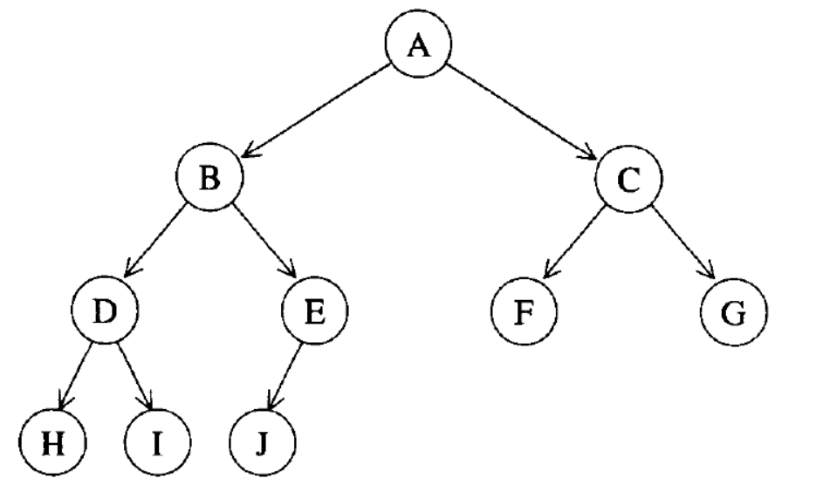
1 heap概述
heap，就是一种完全二叉树，即整个二叉树除了最底层的叶子节点之外，是填满的，而最底层的叶子节点中间也没有空隙,如下图所示：
使用数组存储 – 隐式表述法
  如果0位置保留，从1位置开始保存根节点，那么i位置的某个节点，其左孩子节点必定在2i位置，其右孩子节点则在2i+1位置，其父节点则位于i/2。
  如果0位置使用，从0位置开始保存根节点，那么i位置的某个节点，其左孩子节点必定在2i+1位置，其右孩子节点则在2i+2位置，其父节点在位于 (i-1)/2位置
heap分类
  max_heap: 根节点大于等于所有子节点
  min_heap: 根节点小于等于所有子节点
| * | A | B | C | D | E | F | G | H | I | J |

Slide 5
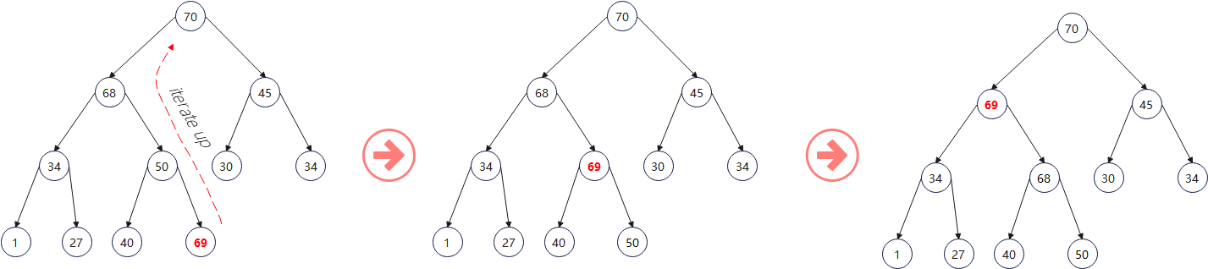
2 heap算法 – push_heap
思路描述
新添加的元素要放在二叉树的最下一层作为叶子节点，填充在vector的尾部，然后再对齐位置进行调整。
为满足max_heap的特性，需要将新插入的节点不停与其父节点的值进行比较，直到其父节点大于等于新插入节点的值，或者新插入节点变为根节点。

Slide 6
2 heap算法 – push_heap
Code实现
template <class _RandomAccessIterator>
inline void
push_heap(_RandomAccessIterator __first, _RandomAccessIterator __last)
{
__push_heap_aux(__first, __last,
__DISTANCE_TYPE(__first), __VALUE_TYPE(__first));
}
template <class _RandomAccessIterator, class _Distance, class _Tp>
inline void
__push_heap_aux(_RandomAccessIterator __first,
_RandomAccessIterator __last, _Distance*, _Tp*)
{
__push_heap(__first, _Distance((__last - __first) - 1), _Distance(0),
_Tp(*(__last - 1)));
}

Slide 7
2 heap算法 – push_heap
Code实现
template <class _RandomAccessIterator, class _Distance, class _Tp,
class _Compare>
void
__push_heap(_RandomAccessIterator __first, _Distance __holeIndex,
_Distance __topIndex, _Tp __value, _Compare __comp)
{
_Distance __parent = (__holeIndex - 1) / 2;
while (__holeIndex > __topIndex && __comp(*(__first + __parent), __value)) {
*(__first + __holeIndex) = *(__first + __parent);
__holeIndex = __parent;
__parent = (__holeIndex - 1) / 2;
}
*(__first + __holeIndex) = __value;
}

Slide 8
添加标题
添加标题
添加标题
添加标题
在此框中选择粘贴，并选择只保留文字。您的内容打在这里，或者通过复制您的文本后，
在此框中选择粘贴，并选择只保留文字。您的内容打在这里，或者通过复制您的文本后，
在此框中选择粘贴，并选择只保留文字。您的内容打在这里，或者通过复制您的文本后，
在此框中选择粘贴，并选择只保留文字。您的内容打在这里，或者通过复制您的文本后，

Slide 9
01
Head Title
Head Title
02
We have many PowerPoint templates that has been specifically designed.
We have many PowerPoint templates that has been specifically designed.
03
Head Title
Head Title
04
We have many PowerPoint templates that has been specifically designed.
We have many PowerPoint templates that has been specifically designed.

Slide 10

添加标题
在此录入上述图表的综合描述说明，在此录入上述图表的综合描述说明，
添加标题
添加标题
添加标题
添加标题
您的内容打在这里，或者通过复制您的
您的内容打在这里，或者通过复制您的
您的内容打在这里，或者通过复制您的
您的内容打在这里，或者通过复制您的

Slide 11
添加标题
在此框中选择粘贴，并选择只保留文字。您的内容打在这里，或者通过复制您的文本后，,
在此框中选择粘贴，并选择只保留文字。您的内容打在这里，或者通过复制您的文本后，,
添加标题
在此框中选择粘贴，并选择只保留文字。您的内容打在这里，或者通过复制您的文本后，
在此框中选择粘贴，并选择只保留文字。您的内容打在这里，或者通过复制您的文本后，,
添加标题
添加标题
添加标题
在此框中选择粘贴，并选择只保留文字。您的内容打在这里，或者通过复制您的文本后，
在此框中选择粘贴，并选择只保留文字。您的内容打在这里，或者通过复制您的文本后
在此框中选择粘贴，并选择只保留文字。您的内容打在这里，或者通过复制您的文本后
在此框中选择粘贴，并选择只保留文字。您的内容打在这里，或者通过复制您的文本后，

Slide 12
工作完成情况
02
单击此处添加文字阐述，添加简短问题说明文字，具体说明文字在此处。单击此处添加文字阐述，添加简短问题

Slide 13
单击添加标题
您的内容打在这里，或通过复制文本后在此选择粘贴，并选择只保留文字。
A
单击添加标题
您的内容打在这里，或通过复制文本后在此选择粘贴并选择只保留文字
单击添加标题
您的内容打在这里，或通过复制文本后在此选择粘贴，并选择只保留文字。
B
C
单击添加标题
您的内容打在这里，或通过复制文本后在此选择粘贴保留文字
D
E
单击添加标题
您的内容打在这里，或通过复制文本后在此选择粘贴，并选择只保留文字。

Slide 14
添加标题
3
的内容打在这里，或者通过复制您的文本后，在此框中选择粘贴，并选择只保留文字。您的内容打在这里，或者通过复制您的文本后，在此框中选择粘贴，并选择.
添加标题
2
4
的内容打在这里，或者通过复制您的文本后，在此框中选择粘贴，并选择只保留文字。您的内容打在这里，或者通过复制您的文本后，在此框中选择粘贴，并选择.
添加标题
在此框中选择粘贴，并选择只保留文字。您的内容打在这里，或者通过复制您的文本后，
添加标题
添加标题
1
5
在此框中选择粘贴，并选择只保留文字。您的内容打在这里，或者通过复制您的文本后，
的内容打在这里，或者通过复制您的文本后，在此框中选择粘贴，并选择只保留文字。您的内容打在这里，或者通过复制您的文本后，在此框中选择粘贴，并选择.

Slide 15
这里输入简单的文字概述这里输入简单文字概述这里输入简单的文字概述这里入简单的文字概述这里输入述简单的文字概述这里输入简单文字概述这里输入简单
01
02
03
这里输入简单的文字概述里输入简单文字概述这里
输入简单的文字概述输入简单的文字概述输入简单的文字概述
这里输入简单的文字概述里输入简单文字概述这里
输入简单的文字概述输入简单的文字概述输入简单的文字概述
这里输入简单的文字概述里输入简单文字概述这里
输入简单的文字概述输入简单的文字概述输入简单的文字概述

Slide 16
1
添加标题
添加标题
在此框中选择粘贴，并选择只保留文字。您的内容打在这里，或者通过复制您的
在此框中选择粘贴，并选择只保留文字。您的内容打在这里，或者通过复制您的
添加标题
2
在此框中选择粘贴，并选择只保留文字。您的内容打在这里，或者通过复制您的
添加标题
在此框中选择粘贴，并选择只保留文字。您的内容打在这里，或者通过复制您的
添加标题
在此框中选择粘贴，并选择只保留文字。您的内容打在这里，或者通过复制您的
3
添加标题
添加标题
在此框中选择粘贴，并选择只保留文字。您的内容打在这里，或者通过复制您的
在此框中选择粘贴，并选择只保留文字。您的内容打在这里，或者通过复制您的

Slide 17
成功项目展示
03
单击此处添加文字阐述，添加简短问题说明文字，具体说明文字在此处。单击此处添加文字阐述，添加简短问题

Slide 18

单击添加标题
单击添加文本单击添加文本单击添加文本单击添加文本单击添加文本单击添加文本单击添加文本单击添加文本
单击添加标题
单击添加标题
2016~2019
单击添加文本单击添加文本单击添加文本单击添加文本单击添加文本单击添加文本单击添加文本单击添加文本

Slide 19
此处填写内容
Hunan magic rain Advertising CoLtd.professional professional team
此处填写内容
此处填写内容
Hunan magic rain Advertising CoLtd.professional professional team
Hunan magic rain Advertising CoLtd.professional professional team

Slide 20
2011年
输入内容，或复制内容后右键选择只保留文本粘贴内容。输入内容。
2013年
输入内容，或复制内容后右键选择只保留文本粘贴内容。输入内容。
2015年
输入内容，或复制内容后右键选择只保留文本粘贴内容。输入内容。
2016年
输入内容，或复制内容后右键选择只保留文本粘贴内容。输入内容。
2017年
输入内容，或复制内容后右键选择只保留文本粘贴内容。输入内容。

Slide 21
点击此处输入内容
在此录入上述图片的综合描述说明，在此录入上述图片的综合描述说明，在此录入上述图片的综合描述说明，在此录入上述图片的综合描述说明。
标签文字
标签文字
点击此处输入内容
在此录入上述图片的综合描述说明，在此录入图片的综合描述说明，在此录入上述图片的综合描述说明。

Slide 22
点击输入简要文字内容，文字内容需概括精炼，不用多余的文字修饰，言简意赅的说明分项内容。点击输入简要文字内容，文字内容需概括精炼，言简意赅的说明分项内容COOLLA专业设计……
建议之一
建议之二
点击输入简要文字内容，文字内容需概括精炼，言简意赅的说明分项内容COOLLA专业设计……
点击输入简要文字内容，文字内容需概括精炼，言简意赅的说明分项内容COOLLA专业设计……
四点建议
建议之三
建议之四
点击输入简要文字内容，文字内容需概括精炼，言简意赅的说明分项内容COOLLA专业设计……
点击输入简要文字内容，文字内容需概括精炼，言简意赅的说明分项内容COOLLA专业设计……

Slide 23
明年工作计划
04
单击此处添加文字阐述，添加简短问题说明文字，具体说明文字在此处。单击此处添加文字阐述，添加简短问题

Slide 24
1
添加标题
点击输入简要文本内容，文字内容需概况精炼的说明该分项内容
2
添加标题
点击输入简要文本内容，文字内容需概况精炼的说明该分项内容
3
添加标题
点击输入简要文本内容，文字内容需概况精炼的说明该分项内容
4
添加标题
点击输入简要文本内容，文字内容需概况精炼的说明该分项内容

Slide 25
请替换文字内容
请替换文字内容
请替换文字内容
请替换文字内容
Please replace text, click add relevant headline, modify the text content, also can copy your content to this directly.
Please replace text, click add relevant headline, modify the text content, also can copy your content to this directly.
Please replace text, click add relevant headline, modify the text content, also can copy your content to this directly.
Please replace text, click add relevant headline, modify the text content, also can copy your content to this directly.

Slide 26
此处添加详细文本描述，建议与标题相关并符合整体语言风格，语言描述尽量简洁生动。
此处添加详细文本描述，建议与标题相关并符合整体语言风格，语言描述尽量简洁生动。
此处添加详细文本描述，建议与标题相关并符合整体语言风格，语言描述尽量简洁生动。

Slide 27
点击添加标题
点击添加标题
点击添加标题
文字是简单的视觉图案再现 口语的声音，因而更加清晰，这里输入简单的文字概述这里输入简单文字概述简单的文字概述
点击添加标题

Slide 28

2019
这里输入您的公司名称
演讲完毕 谢谢观看
CONTRACTED WIND POWERPOINT TEMPLATE DESIGNS CONTRACTED WIND POWERPOINT TEMPLATE DESIGNS CONTRACTED WIND POWERPOINT TEMPLATE DESIGNS CONTRACTED WIND POWERPOINT TEMPLATE DESIGNS
汇报人：千图网 日期：2019年x月x日

Slide 29
版权声明
感谢您支持原创设计事业，支持设计版权产品！
感谢您下载千图网原创PPT模板，为了您和千图网以及原创作者的利益，请勿复制、传播、销售，否则将承担法律责任！
千图网将对作品进行维权，按照传播下载次数的十倍进行索取赔偿金！
1、千图网网站出售的PPT模版是免版税类（RF：Royalty-free）正版受《中华人民共和国著作法》和《世界版权公约》的保护，作品的所有权、版权和著作权归千图网所有，您下载的是PPT模版素材使用权。
2、不得将千图网的PPT模版、PPT素材，本身用于再出售，或者出租、出借、转让、分销、发布或者作为礼物供他人使用，不得转授权、出卖、转让本协议或本协议中的权利。
3、禁止把作品纳入商标或服务标记。
4、禁止用户用下载格式在网上传播作品。或者作品可以让第三方单独付费或共享免费下载、或通过转移电话服务系统传播。

